Slide 1
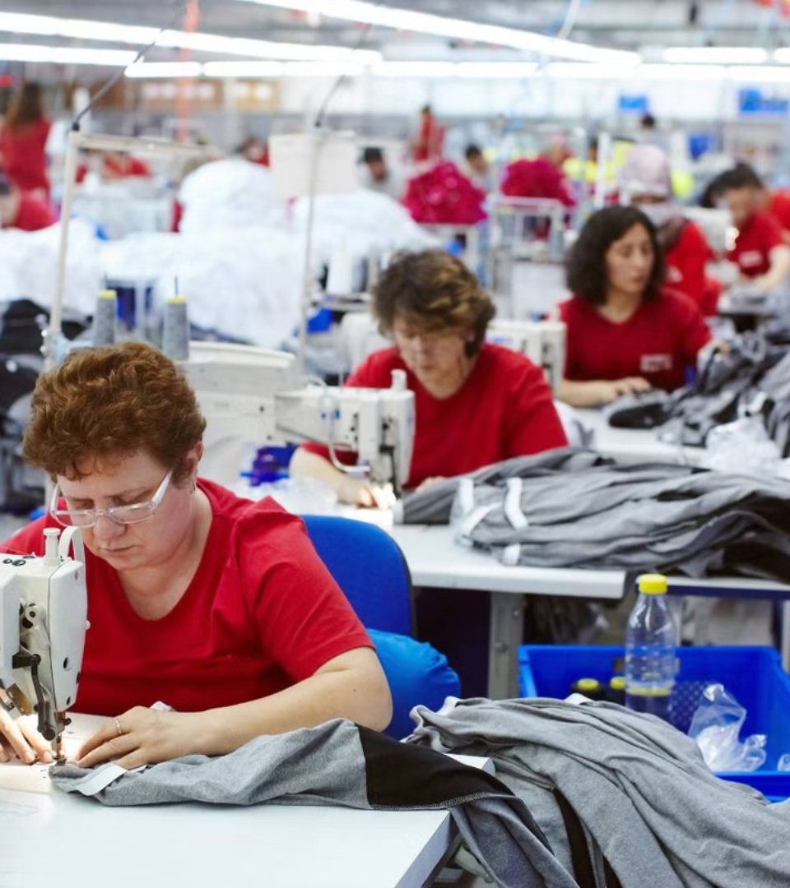
Россия индустриальная: легкая промышленность
newUROKI.net
Добро пожаловать на профориентационный урок "Россия – мои горизонты"! Сегодня мы отправимся в увлекательное путешествие по миру легкой промышленности России. Узнаем о ее истории, современном состоянии, а главное, о том, какие возможности она предлагает молодым людям.
Презентация профориентационного урока по теме: «Тема 19. Россия индустриальная: легкая промышленность - профориентационный урок "Россия – мои горизонты" - четверг, 30.01.2025 (30 января 2025 года)»
«Новые УРОКИ» newUROKI.net
Всё для учителя – всё бесплатно!

Slide 2
newUROKI.net
Общая характеристика легкой промышленности России
Важная отрасль
Значимый вклад
Легкая промышленность - это основа для производства одежды, обуви, текстильных изделий. В России она имеет давнюю историю, насчитывающую несколько веков.
Отрасль обеспечивает работой миллионы людей, а также обеспечивает потребителей необходимыми товарами.

Slide 3
newUROKI.net
Современное состояние и перспективы развития
1
Новые технологии
2
Сотрудничество
3
Экологичность
Внедрение новых технологий, автоматизация производства.
Развитие международного сотрудничества, привлечение инвестиций.
Упор на экологичные материалы и производство.

Slide 4
newUROKI.net
Ключевые работодатели и кадровый потенциал
Крупные фабрики
Модные дома
Малые предприятия
Традиционные производители с богатой историей.
Создатели уникальной одежды и аксессуаров.
Представители "hand-made" и индивидуального стиля.

Slide 5
newUROKI.net
Профориентация 6-7 классы
Швея
Закройщик
Дизайнер одежды
Мастер, создающий одежду по выкройкам.
Специалист, разрабатывающий выкройки.
Художник, создающий модели и коллекции.

Slide 6
newUROKI.net
Профориентация 8-9 класс
1
Инженер-технолог
Организатор и контролер производственного процесса.
2
Модельер
Создатель идей и концепций коллекций.
3
Раскройщик
Мастер, выполняющий раскрой ткани по выкройкам.

Slide 7
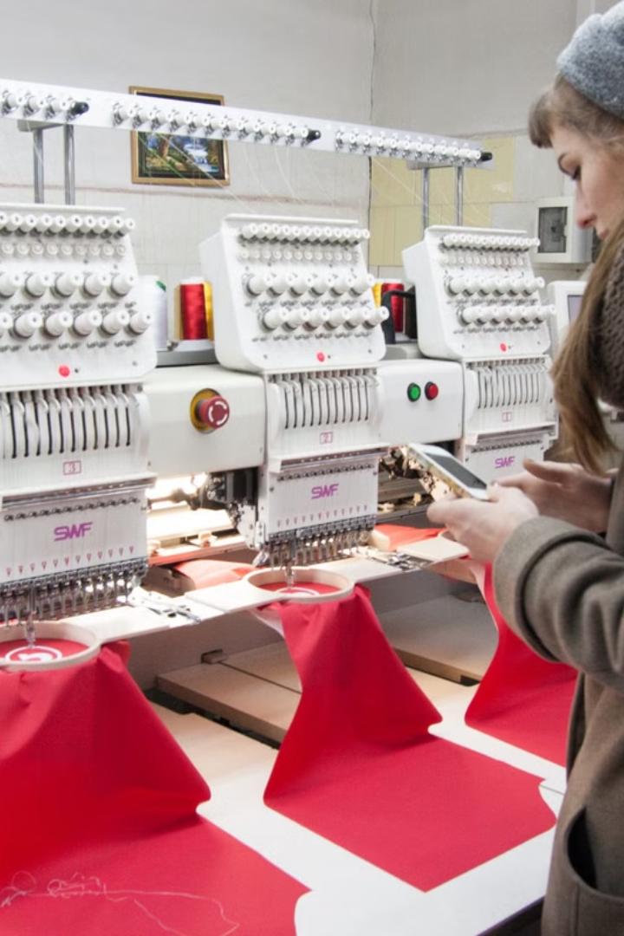
newUROKI.net
Профориентация 10-11 класс
Цифровое проектирование
Создание моделей и выкроек с помощью компьютера.
Управление производством
Планирование и организация работы швейного цеха.
Инновационные материалы
Разработка и использование новых тканей и материалов.

